Slide 1
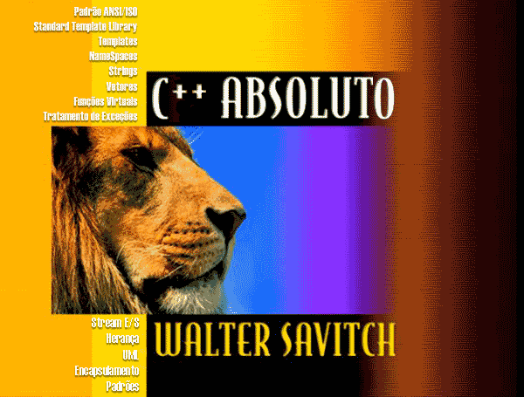

Slide 2
Capítulo 6
Estruturas e Classes
Criado por Frederick H. Colclough, Colorado Technical University

Slide 3
Objetivos do Estudo
Estruturas
  Tipos de estruturas
  Estruturas como argumentos de função
  Inicializando Estruturas
Classes
  Definindo funções-membro
  Membros públicos e privados
  Funções Mutator e Accessor
  Estruturas vs Classes

Slide 4
Estruturas
2º tipo de dados agregados: struct
Lembre-se: agregado significa ‘agrupado’
  Lembre-se de vetor: coleção de valores de
  mesmo tipo
  Estrutura: coleção de valores de tipos diferentes
Tratada como um único ítem, como vetores
Principal diferença: Deve-se primeiro ‘definir’ struct
  antes de declarar quaisquer variáveis

Slide 5
Tipos de Estrutura
Definir struct globalmente (Comum)
Nenhuma memória é alocada
  Simplesmente um ‘guardador’ de lugar
  com o qual nosso struct ‘parecerá’
Definição:
struct saldo ←Nome do novo tipo struct’
{
double saldo; ← Nomes de membro
double taxaDeJuro;
int prazo;
};

Slide 6
Declarar Variáveis de Estrutura
Com o tipo de estrutura definido, declare
agora as variáveis desse novo tipo:
CDBContaV1 conta;
  Exatamente como declarar tipos simples
  Variável conta agora é do tipo CDBContaV1
  Ela contém ‘Valores-membros’
    Cada uma das ‘partes’ da estrutura

Slide 7
Acessando Membros de Estrutura
Operador ponto para acessar os membros
  conta.saldo
  conta.taxaDeJuro
  conta.prazo
Chamadas ‘variáveis-membros’
  As ‘partes’ da variável estrutura
  Diferentes tipo de estruturas podem ter o
  mesmo nome de variáveis-membro
    Nenhum conflito

Slide 8
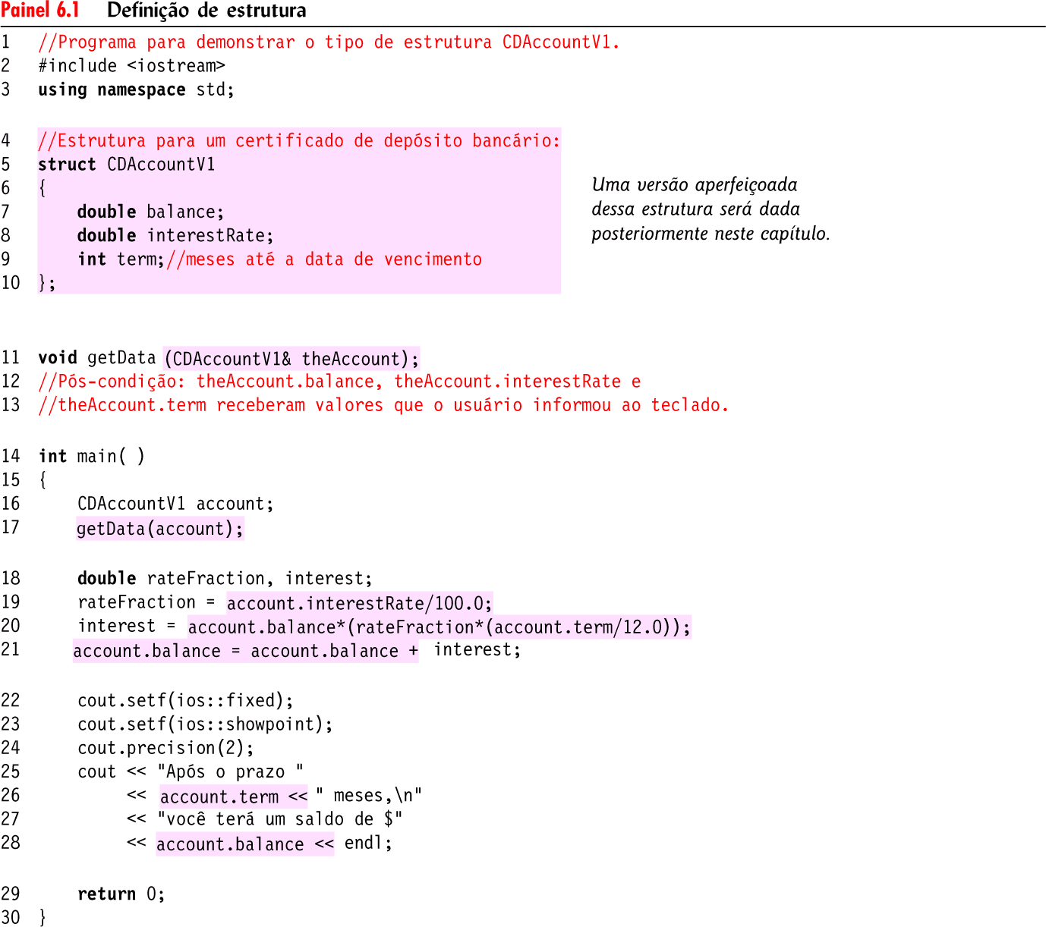
Exemplo de Estrutura
Painel 6.1
página 154

Slide 9
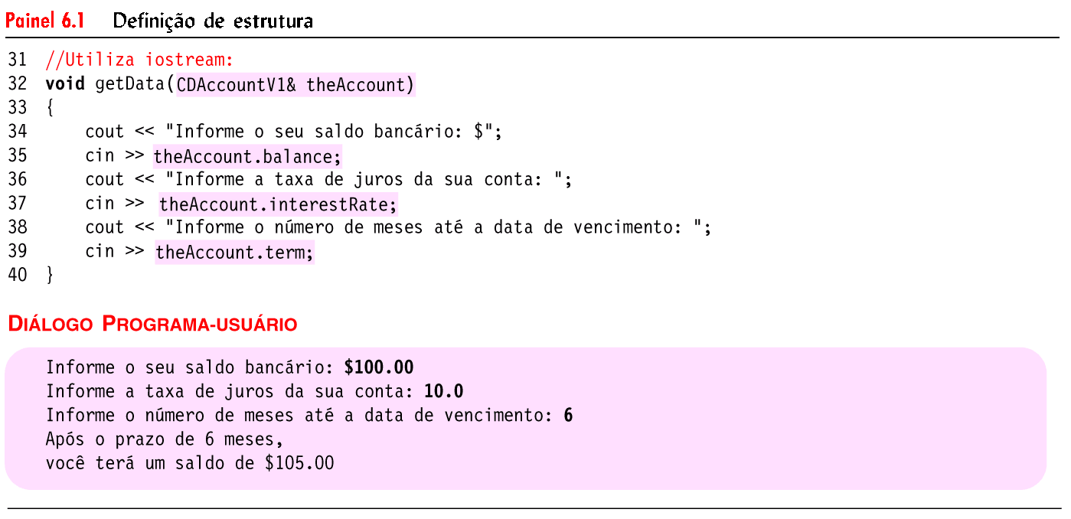
Exemplo de Estrutura (cont)
Painel 6.1 página 154

Slide 10
Estrutura: Armadilha
Ponto-e-vírgula depois da definição de estrutura
  O ; deve existir:
  struct DadosClimaticos
  {
  double temperatura;
  double velocidadeDoVento;
  }; ← OBRIGATÓRIO ponto-e-vírgula!
  Obrigatório desde que você ‘possa’ declarar
  variáveis de estrutura nesse local

Slide 11
Atribuição de Estrutura
Dada a estrutura chamada RendimentoDaColheita
Declare duas variáveis-estrutura:
RendimentoDaColheita macas, laranjas;
  Ambas são ‘variáveis-estrutura do tipo
  RendimentoDaColheita’
  Atribuições simples são legais:
  macas = laranjas;
    Simplesmente copia cada variável-membro de macas
    para variáveis-membro de laranjas

Slide 12
Estruturas como argumentos de Funções
Passado como qualquer tipo de dados
  Passagem-por-valor
  Passagem-por-referência
  Ou uma combinação das duas
Também pode ser retornado por uma função
  Tipo retornado é um tipo estrutura
  O comando return na definição de função
  envia a variável-estrutura de volta a função
  que chamou

Slide 13
Inicializando Estruturas
Pode ser inicializada em uma declaração
  Exemplo:
  struct Data
  {
  int mes;
  int dia;
  int ano;
  };
  Data dataPagamento - {31, 12, 2003};
  A declaração fornece os dados iniciais para todas as
  três variáveis-membros

Slide 14
Classes
Basicamente estruturas
  Acrescenta Funções-membros
  Não é exatamente um dado-membro
Princípios da Progamação orientada à objetos
  Foco em objetos
    Objeto: Contém dados e operações
    Em C++, variáveis de tipo classe são objetos

Slide 15
Definições de Classes
Definição semelhante à estrutura
Exemplo:
class DiadoAno ← nome do novo tipo classe
{
public:
void saida(); ← função-membro!
int mes;
int dia;
};
Observe: somente protótipos de funções-membro
  A implementação de função é em outro lugar

Slide 16
Declarando Objetos
Declarado como todas as variáveis
  Tipos predefinidos e tipos estrutura
Exemplo:
DiaDoAno hoje, aniversario;
Declara dois objetos do tipo classe DiaDoAno
Objetos incluem:
  Dados
    Membros mes e dia
  Operações (funções-membros)
    saida()

Slide 17
Acessando os Membros da Classe
Membros acessados como estruturas
Exemplo:
hoje.mes
hoje.dia
  E para acessar funções-membros:
  hoje.saida(); ← Invoca a função-membro

Slide 18
Classe Funções-Membro
É preciso definir ou ‘implementar’ a classe
função-membro
Como qualquer outra definição de função
  Pode ser antes da definição de main()
  Precisa especificar a classe:
  void DiaDoAno::saida()
  {…}
    :: é o Operador de Resolução de Escopo
    Diz ao compilador de quem uma função-membro
    é membro
    O item antes :: é chamado qualificador de tipo

Slide 19
Definição de Classe Funções-Membro
Observe a definição da função-membro
saida() no próximo exemplo
Refere-se ao dado-membro da classe
  Nenhum qualificador
A função é usada por todos os objetos da classe
  Fará referência ‘àqueles objetos’ quando invocada
  Exemplo:
  hoje.saida();
    Mostra o objeto ‘hoje’

Slide 20
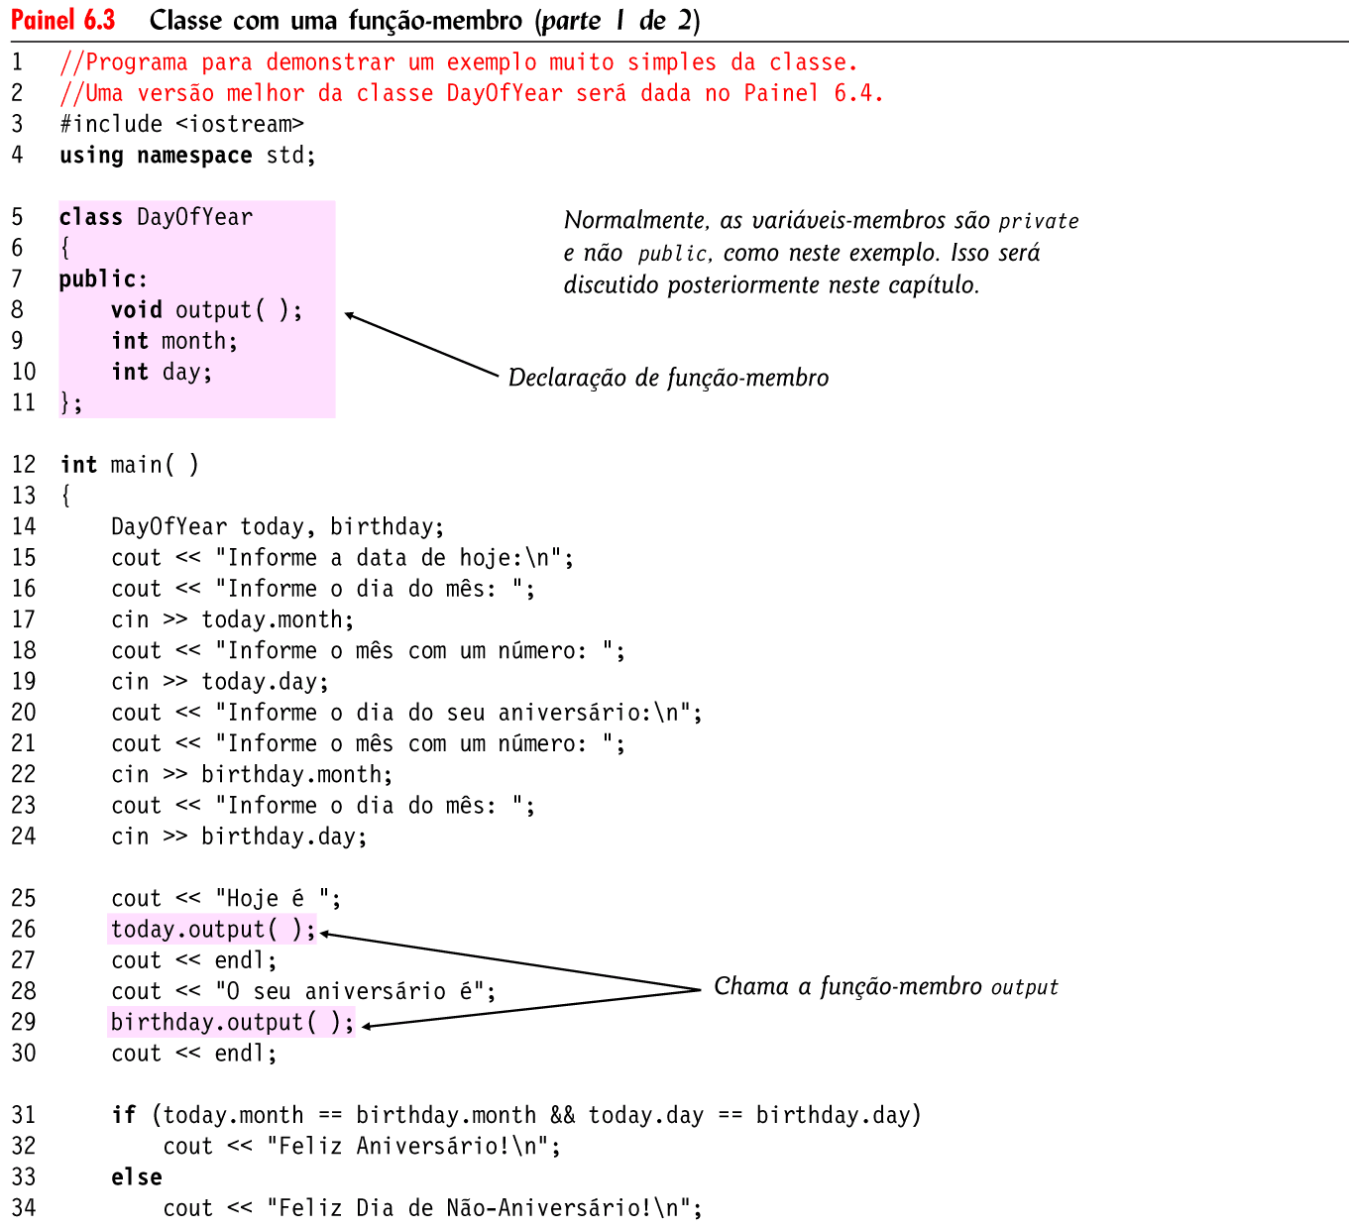
Exemplo de Classe Completa
Painel 6.3
página 162

Slide 21
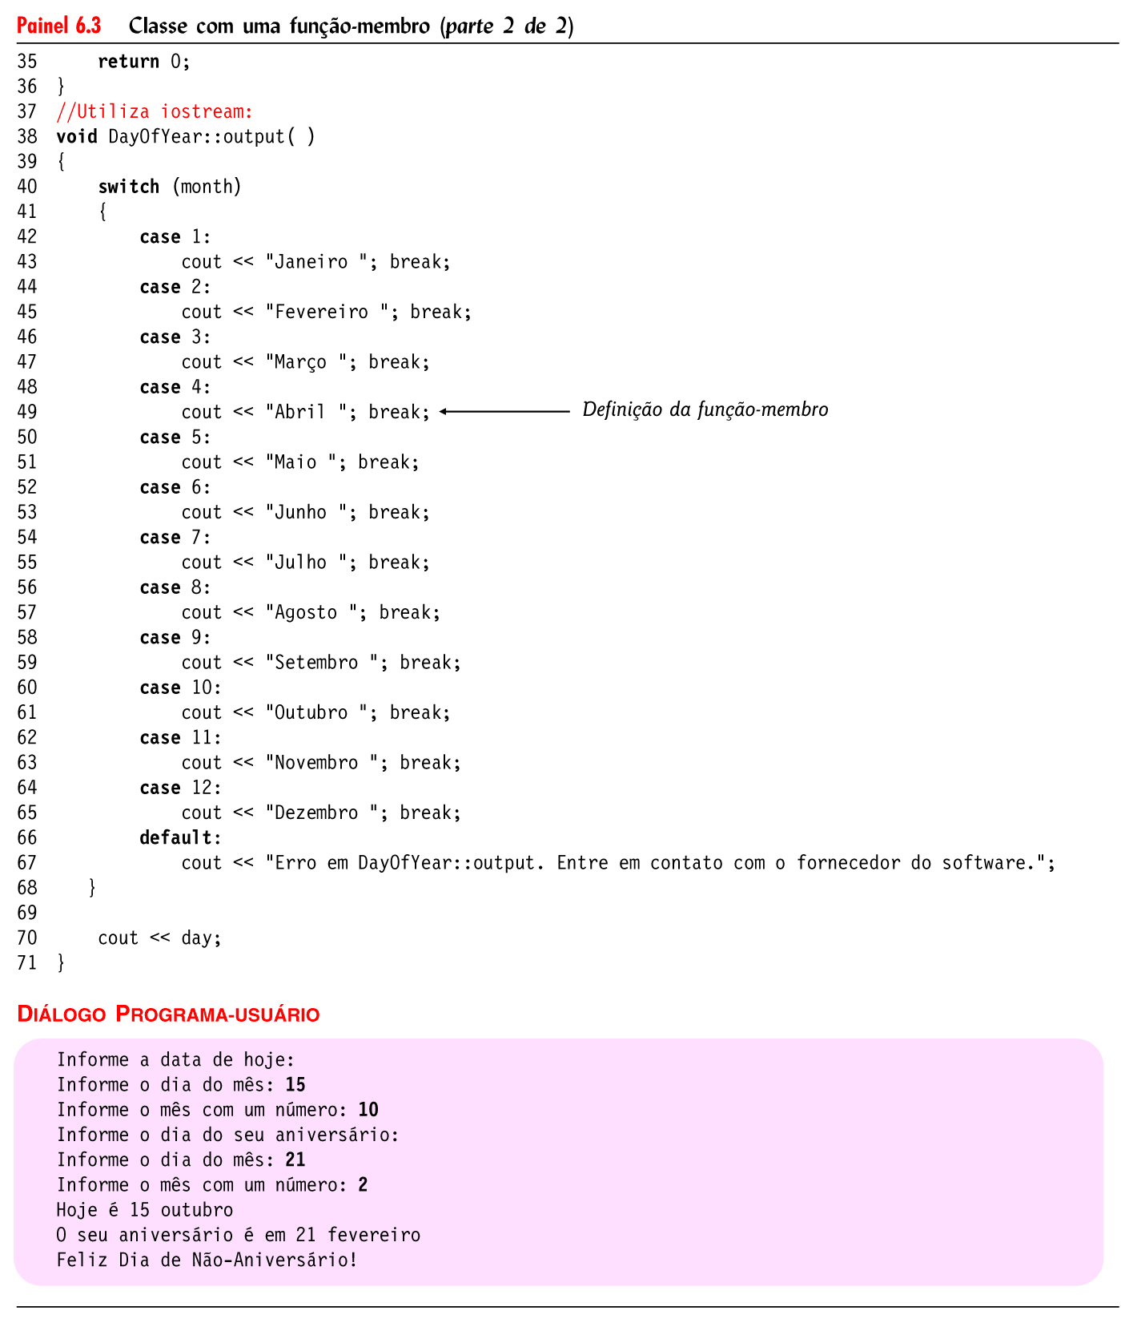
Exemplo de Classe Completa (cont)
Painel 6.3
página 163

Slide 22
Ponto e Operador de Resolução de Escopo
Usado para especificar ‘de quem’ eles
são membros
Operador ponto:
  Especifica o membro de um objeto particular
Operador de Resolução de Escopo:
  Especifica de que classe a função é membro

Slide 23
Um lugar de Classe
Classe é um tipo ‘Completo’!
  Exatamente como dados tipo int, double, etc
Pode ter variáveis do tipo classe
  Más simplesmente as chamamos de ‘objeto’
Pode ter parâmetros do tipo classe
  Passagem-por-valor
  Passagem-por-referência
Pode usar os tipos classe como quaisquer
outros tipos!

Slide 24
Encapsulamento
Qualquer tipo de dado inclui:
  Valor (limite de valores)
  Operações (que podem ser executadas sobre os valores)
Exemplo:
O tipo int tem:
Valor: +-32,767
Operações : +,-,*,/,%,lógica,etc.
O mesmo com as classes
  mas NÓS especificamos valores, e as opera-
  ções que são permitidas em nossos dados!

Slide 25
Tipo de Dados Abstratos
‘Abstrato’
  Programadores não conhecem os detalhes
Abreviado: ‘ADT’
  Coleção de valores associada a um conjunto de
  operações básicas definidas sobre esses valores.
ADT’s freqüentemente são ‘independentes da linguagem’
  Nós implementamos ADT’s em C++ com classes
    Classe em C++ ‘define’ o ADT
  Outras linguagens também implementam ADT’s

Slide 26
Mais Encapsulamento
Encapsulamento
  Significa ‘trazendo junto como um’
Declara uma classe → recebe um objeto
O objeto é ‘encapsulamento’ de:
  Valores
  Operações sobre esses valores
  (funções-membro)

Slide 27
Princípios de OOP
Ocultação de Informação
  Detalhes de como as operações trabalham
  não são conhecidos pelo ‘usuário’ da classe
Abstração de dados
  Detalhes de como o dado é manipulado dentro
  das ADT/classes não são conhecidos pelo usuário
Encapsulamento
  Traz junto dados e operações, mas mantém
  os ‘detalhes’ ocultos

Slide 28
Membros Públicos e Privados
Dados em uma classe quase sempre são
designados como privados na definição!
  Prinípios de OOP
  Ocultar dados do usuário
  Permite a manipulação somente via operações
    As quais são funções-membros
Itens Públicos (geralmente funções-membro)
são ‘acessíveis’ pelo usuário

Slide 29
Públicos e Privados: Exemplo 1
Alterar o exemplo anterior:
class DiaDoAno
{
public:
void entrada();
void saida();
private:
int mes;
int dia;
};
  Agora os dados são privados
  Os objetos não têm acesso direto

Slide 30
Públicos e Privados: Exemplo 2
Dado o exemplo anterior
Declare o objeto:
DiaDoAno hoje;
O objeto hoje pode SOMENTE acessar
membros públicos
  cin >> hoje.mes; // NÃO PERMITIDO!
  cout << hoje.day; // NÃO PERMITIDO!
  Deve, em vez disso, chamar operações públicas:
    hoje.entrada();
    hoje.saida();

Slide 31
Estilo Público e Privado
Pode-se misturar e unir público e privado
Coloque público primeiro
  Permite a visualização fácil de porções que podem
  ser USADAS por programadores usando classes
  Dados Privados estão ‘ocultos’, assim, são
  irrelevantes ao usuário
Tudo que estiver fora da definição de classe,
não pode modificar (ou mesmo acessar)
os dados privados

Slide 32
Funções Accessor and Mutator
Objetos necessários para ‘fazer algo’ com
os dados
Chamam-se funções-membro acessor
  Permite ao objeto ler dados
  Recuperação simples de dados-membros
Funções-membro Mutator
  Permite ao objeto modificar dados
  Manipulados baseados no aplicativo

Slide 33
Interface e Implementação Separadas
Usuários de classes não necessitam ver deta-
lhes de como as classes são implementadas
  Princípio de OOP → encapsulamento
Os usuários somente precisam de ‘regras’
  Chamadas de ‘interface’ para a classe
    em C++ → funções-membro públicas e
    comentários associados
Implementação de Classe Oculta
  Definição de funções-membro em outro lugar
  Usuário não precisa vê-la

Slide 34
Estruturas vs Classes
Estruturas
  Tipicamente todos os membros públicos
  Nenhuma função-membro
Classes
  Tipicamente todos os membros privados
  Interface de funções-membro públicas
Tecnicamente, o memo
  Perceptivelmente, mecanismos muito diferentes

Slide 35
Pensando em Objetos
Foco na mudança da programação
  Antes → algorítmos eram o palco central
  OOP → O dado é o foco
Algorítmos ainda existem
  Eles simplesmente focam seus dados
  São ‘feitos’ para se ‘adaptarem’ aos dados
Planejando uma Solução de Software
  Definir uma variedade de objetos e como
  eles interagem

Slide 36
Sumário 1
Estrutura é uma coleção de tipos diferentes
Classes são usadas para combinar dados e funções
em uma única entidade -> Objeto
Variáveis-membro e funções-membros
  Podem ser públicas → acessadas fora da classe
  Podem ser privadas → acessadas somente em
  um membro da definição de função
Classes e tipos estrutura podem ser parâ-
metros formais para funções

Slide 37
Sumário 2
Definição de Classe em C++
  Separada em duas partes-chave
    Interface: O que o usuário precisa
    Implementação: detalhes de como as classes
      trabalham

